Slide 1
Tablety a ich využitie v praxi
Ing. Nina Školníková
Gymnázium JGT, Tajovského 25
Banská Bystrica

Slide 2
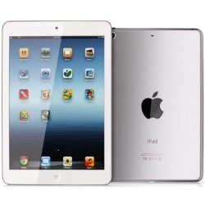
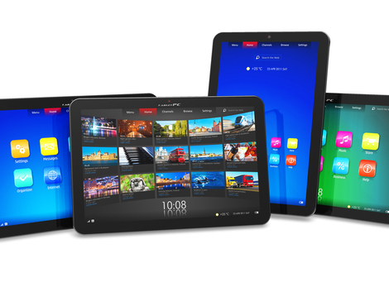
História
No­vo­do­bá his­tó­ria tab­le­tov sa tak po­čí­ta od ro­ku 2010, keď App­le uvie­dol pr­vú ge­ne­rá­ciu svoj­ho iPa­du.
pr­vé kon­cep­ty tab­le­tov sa ob­ja­vi­li v žá­nri sci-fi, no sta­či­lo len nie­koľ­ko ďal­ších de­sať­ro­čí, aby sa sta­li bež­nou reali­tou.
His­tó­riu tab­le­tov na ča­so­vej osi sa pre­to roz­ho­dol spra­co­vať por­tál dipity http://www.dipity.com/cmclellan/The-History-of-Tablet-Computers/

Slide 3
Typické funkcie
Vysoké rozlíšenie, antireflexný povrch
Bezdrôtové siete (2G, 3G, 4G a Wi-Fi)
E-mail a prístup k sociálnym sieťam
Potencionálne funkcie telefónu
Video konferencie, telekonferencie
GPS
Videokamera, fotoaparát (možnosť úpravy)
Čítanie kníh, časopisov, novín...
Prenosný prehrávač (video, hudba)
Stiahnuteľné aplikácie na hranie, učenie, šport...
Váha od 300g do 800g
Životnosť batérie od 3-12 hodín
Pokročilejšie využitie

Slide 4
Ako vybrať tablet ?
Veľkosť displeja, rozmery a hmotnosť
Veľkosť displeja
5- 14 palcov ( v praxi naj... 7-10 palcov)
Rozlíšenie
Väčšina dnes dostupných zariadení ponúka rozlíšenie 1024 × 768 px alebo 1280 x 800 px.
Operačný systém
iOS pre Apple
Android

Slide 5
Android
Od firmy ​Google
​pravdepodobne najobľúbenejšia
​viacej otvorená ako iOS
​Android 1.0 - 2008 - HTC
​Android 4.2.2 - Nexus 7
​názvy po sladkostiach

Slide 6
iOS
​Apple
​menej prístupný, ale viac zabezpečený
​synchronizácia s ostatnými Apple zariadeniami
​iPod, iPad, iPhone, etc...​

Slide 7
Komunikácia, sociálne siete
Facebook, Messenger
Gmail
Skype
Twitter
Google+
Email

Slide 8
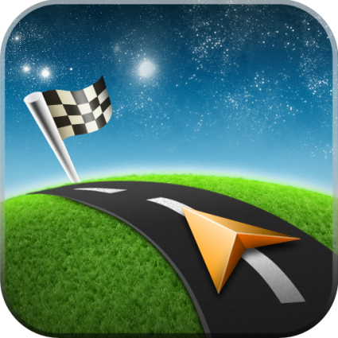
Mapy a navigácie
Google Maps
Google Earth
Sygic
Navigon

Slide 9
Google Play Books
iBooks
Kindle
Mantano Reader

Slide 10
Prehrávače
Hudba Play
Oficiálna aplikácia Android
Remote
Vzdialené ovládanie iTunes
doubleTwist
odporúčam
VLC
iOS+Android, odporúčam
MX Player
Top v Google Play
OPlayer HD
Top recenzie, iOS

Slide 11
Hranie hier

Slide 12
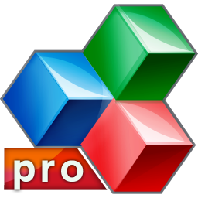
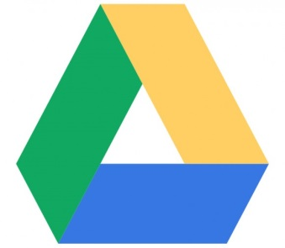
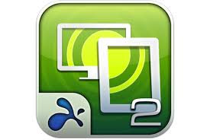
Vyššie funkcie
Tvorba a spracovanie dokumentov
Officesuite Pro (Android)
Documents To Go Premium (iOS)
Evernote (poznámkový blok)
Zdieľanie súborov a obrazovky
Dropbox,
Google Drive
Splashtop

Slide 13
a........ čo ste si zapamätali ?
TABLET
Android
iOS
NOTEBOOK
Windows 7
check

Slide 14
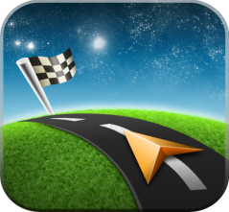
doplň k ikonám správny názov aplikácie
skype
sygic
.............................
.............................
twitter
iBooks
.............................
.............................
gmail
dropbox
.............................
.............................
check

Slide 15
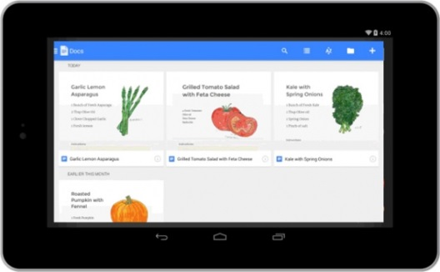
Máj 2014 - novinky
Google vydáva nové aplikácie a zlacňuje cloud o 60 %
Gigant z Mountain View mal aplikáciu pre prehliadanie a úpravu dokumentov pod názvomDisk v portfóliu už dávno. Rozhodol jej funkcionality rozdeliť na tri ďalšie programy – aktuálne už v obchodoch nájdete (samozrejme bezplatné) Dokumenty a Tabuľky, neskôr príde aj softvér na správu prezentácií.
Pre niekoho bude oveľa lepšou správou to, že gigant znížil cenu najnižšieho plateného balíka. 100 GB cloud úložisko vás už nebude stáť 4,99$, ale iba 1,99$ mesačne, teda ide o zľavu približne 60 %.

Slide 16
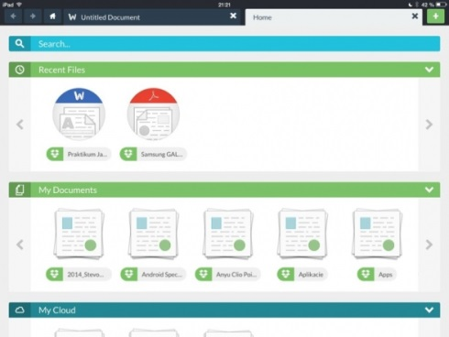
HopTo – namakaný editor dokumentov pre iPad zadarmo
podporované sú všetky známe cloudové úložiská, ako Google Drive, Dropbox, Box, One Drive a iné.
HopTo umožňuje totiž aj priame vytváranie dokumentov. Na výber máte textový dokument (Word), prípadne tabuľku (Excel). Poteší vás aj plná kompatibilita s Office 2010 a možnosť prehliadania fotografií, či PDF dokumentov. To všetko navyše môžete mať vo svojom iPade zadarmo. Jediným problémom pri používaní aplikácie môžu byť občasné pomalšie reakcie pri písaní textu, či potreba internetového pripojenia, nakoľko HopTo je v podstate služba vzdialeného servera.

Slide 17
Ďakujem za pozornosť

